Slide 1
บทที่ 4
ทฤษฎีนวัตกรรม

Slide 2
เนื้อหา
ทฤษฎีนวัตกรรม
ทฤษฎีที่เกี่ยวข้องกับนวัตกรรมผลิตภัณฑ์
ทฤษฎีที่เกี่ยวข้องกับนวัตกรรมกระบวนการ
ทฤษฎีที่เกี่ยวข้องกับนวัตกรรมบริการ
ทฤษฎีวงจรชีวิต
ทฤษฎีที่เกี่ยวข้องกับนวัตกรรมรูปแบบอื่นๆ

Slide 3
ทฤษฎีนวัตกรรม
ทฤษฎีที่เกี่ยวข้องกับนวัตกรรม มีความหลากหลายและเกิดขึ้นใหม่อย่างต่อเนื่องในแต่ละวัน

Slide 4
1.ทฤษฎีคลื่นความยาวของคอนดราเทียฟ
ทฤษฎีคลื่นความยาวของคอมดราเทียฟ (The Kondratieff Long Wave Theory) พบว่า เทคโนโลยีมีการเปลี่ยนแปลง อยู่ตลอดเวลาในลักษณะที่เป็นวัฏจักร โดยวัฏจักรรอบหนึ่งจะกินเวลาประมาณ 50 ปี (บวกลบไม่เกิน 5 ปี)
ตัวแปรสำคัญที่ชี้บ่งการขับเคลื่อนเศรษฐกิจจะมีปัจจัยสำคัญ 4 อย่าง ได้แก่ นวัตกรรมทางเทคโนโลยี สงคราม จำนวนประชากร และตัวสินค้า

Slide 5
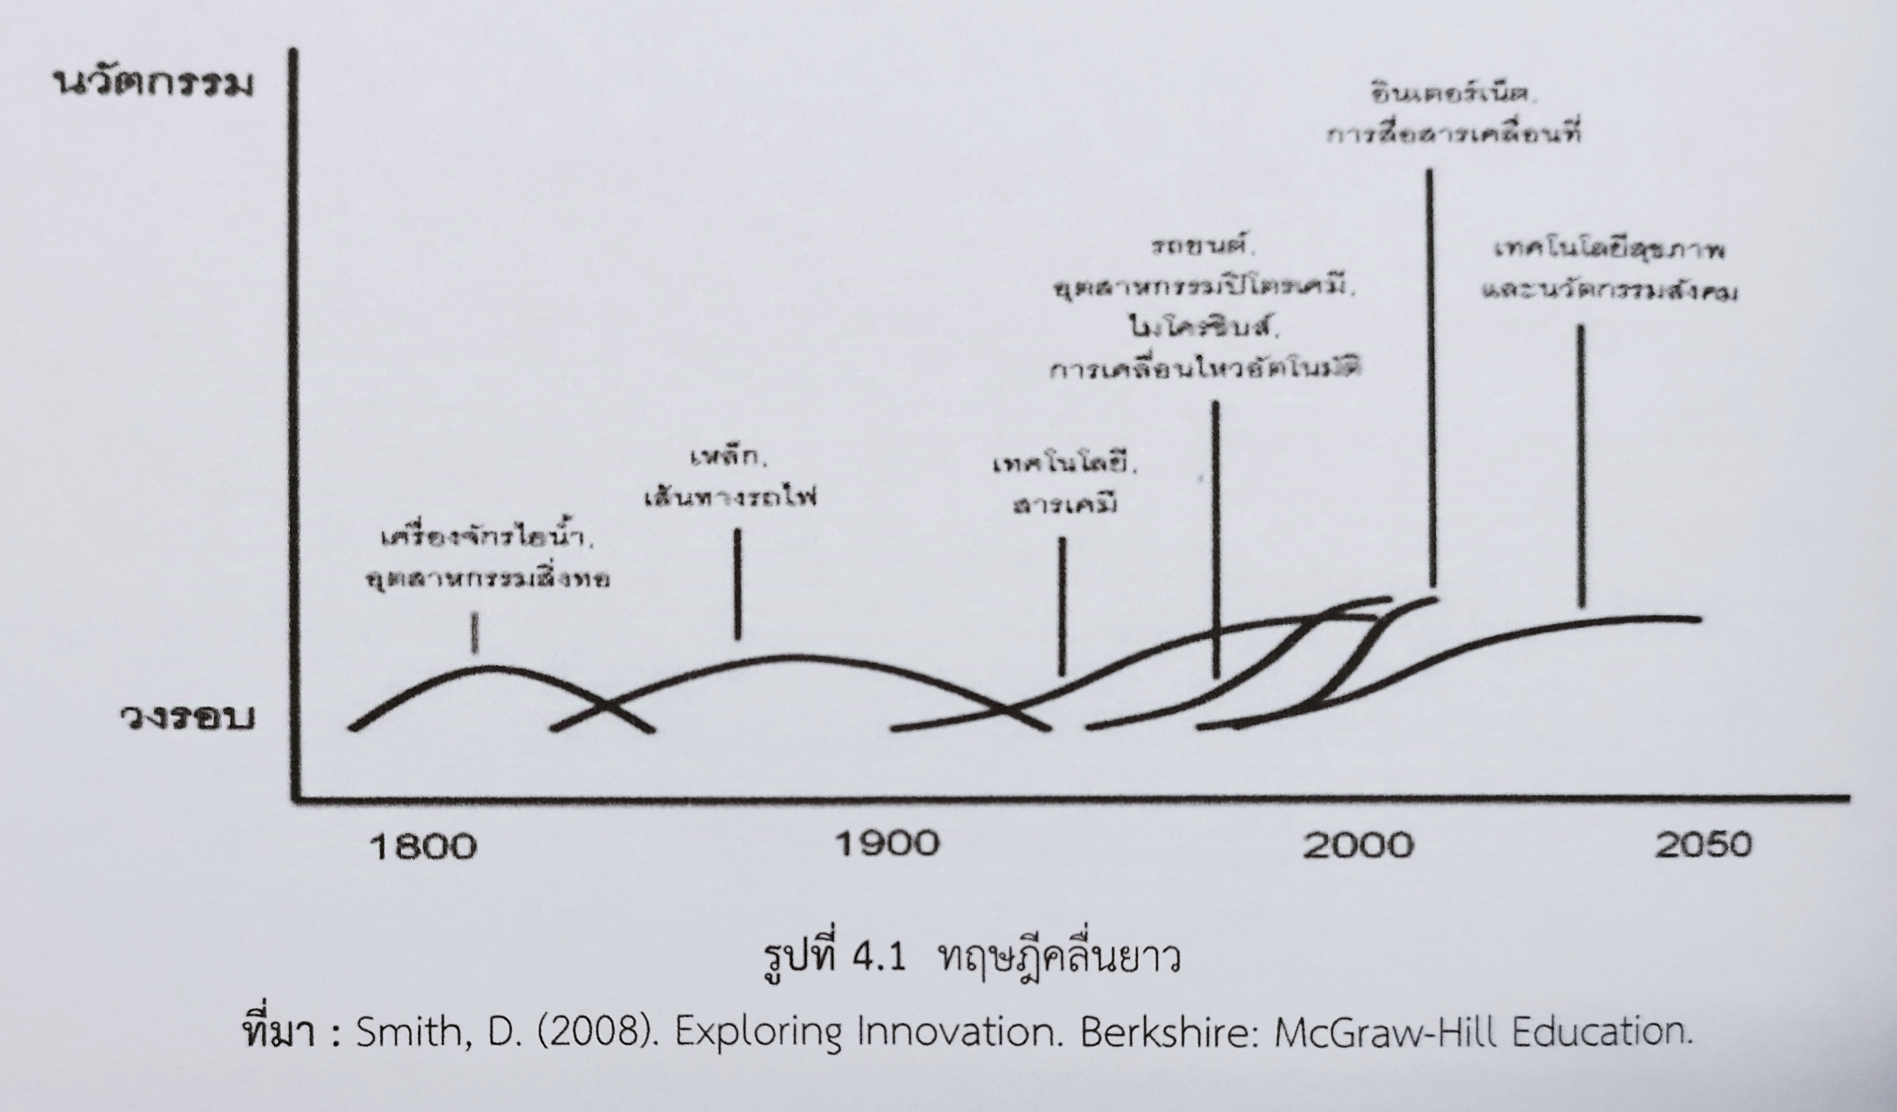

Slide 6
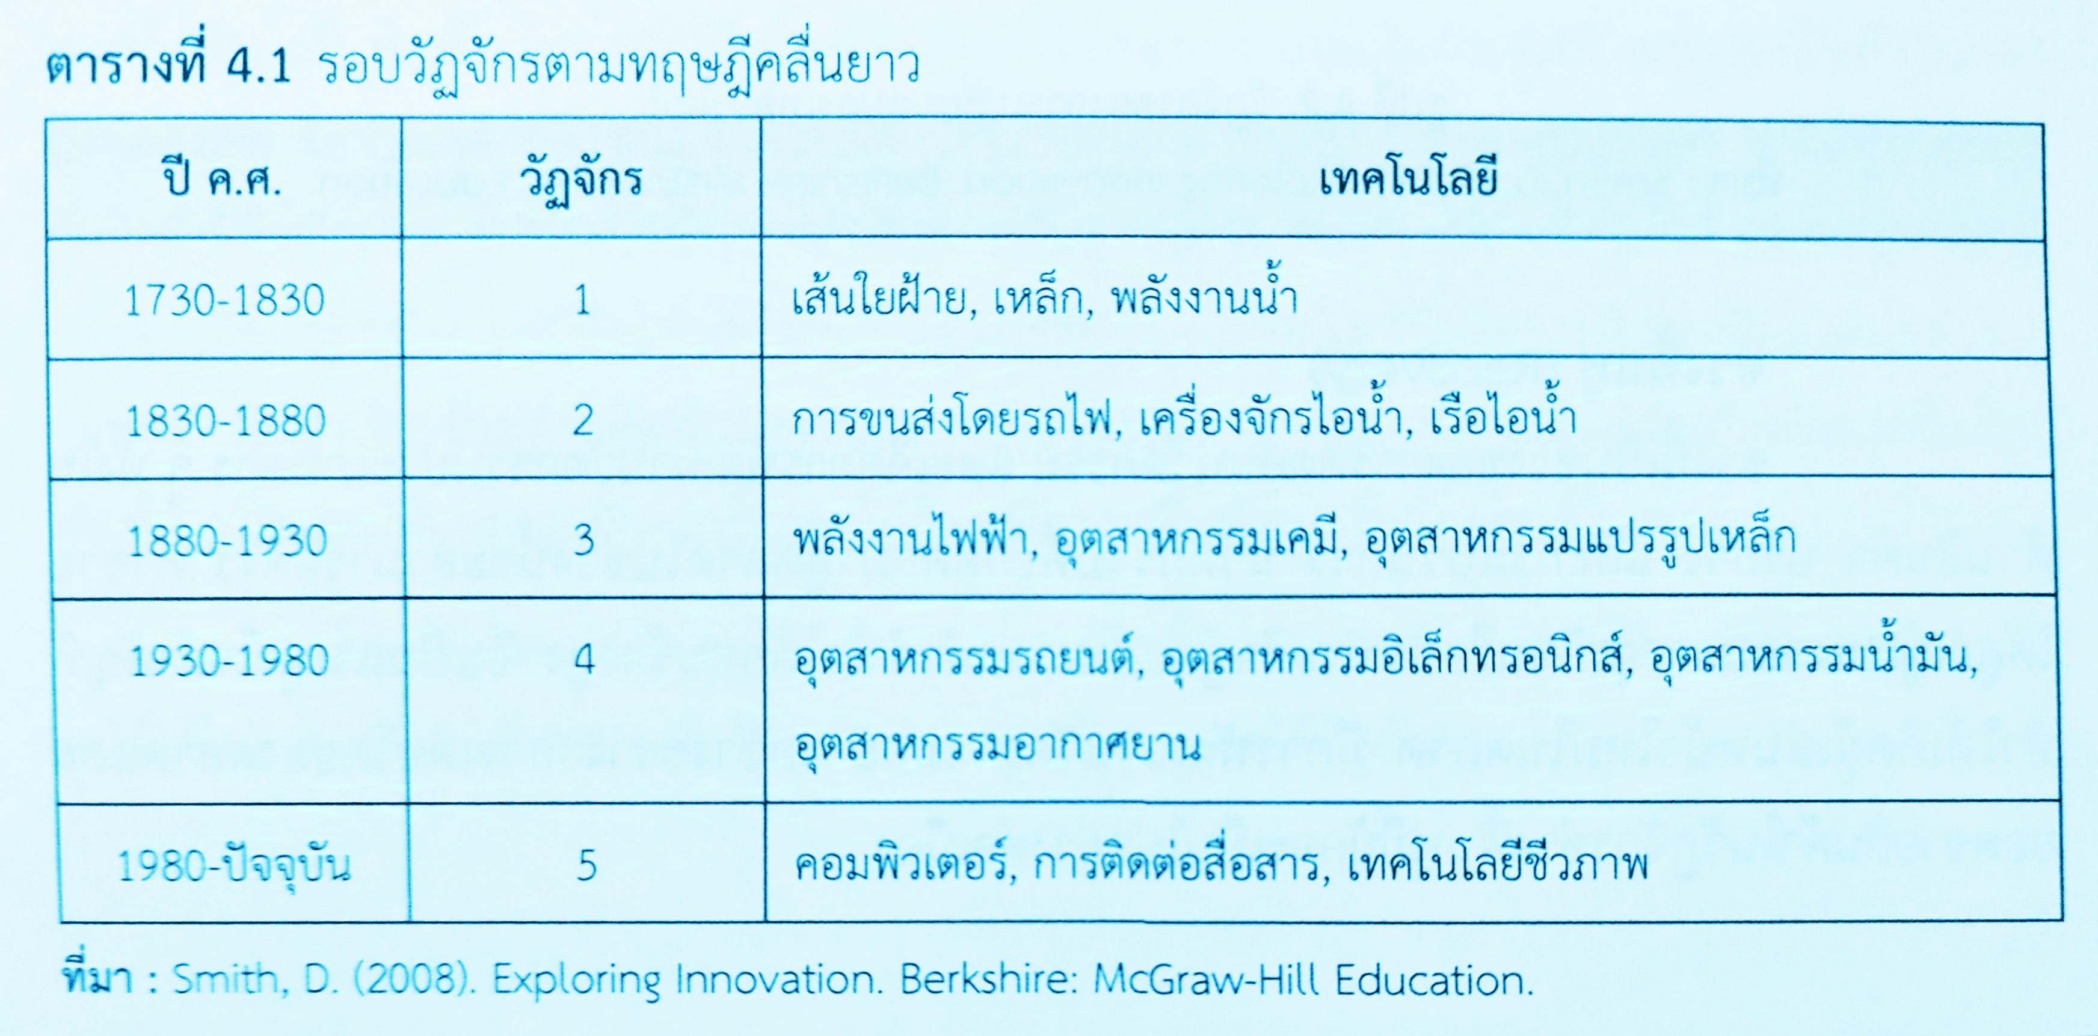

Slide 7
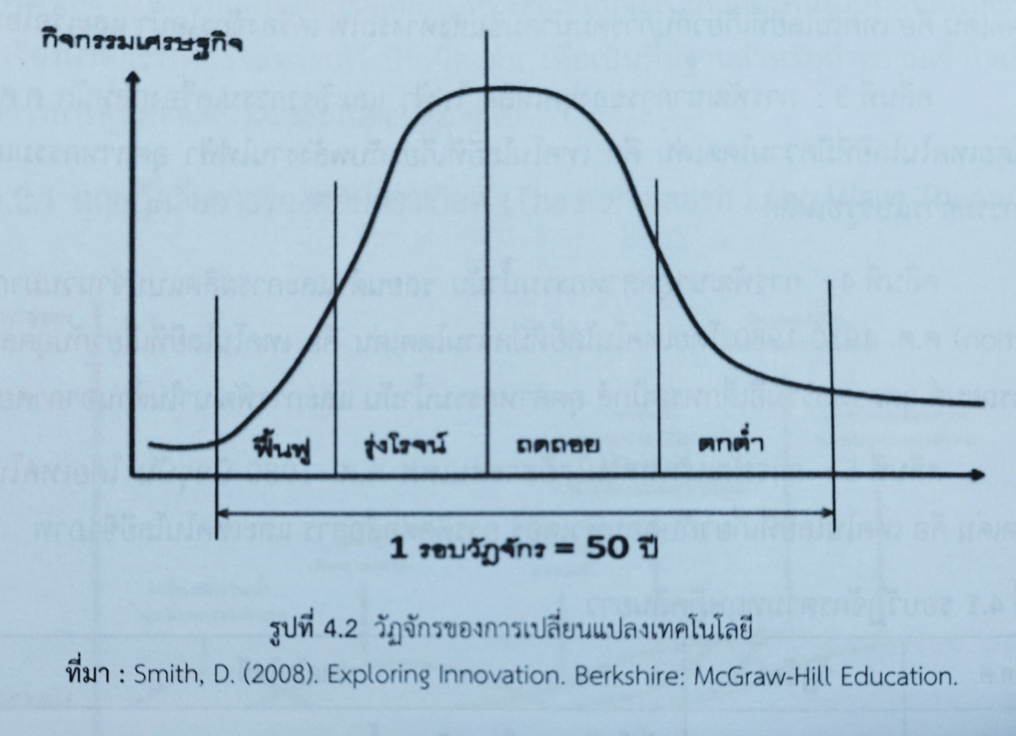

Slide 8
2.ทฤษฎีกลั่นกรองความสำเร็จของนวัตกรรม
ทฤษฎีกลั่นกรองความสำเร็จของนวัตกรรม เป็นทฤษฎีที่บอกถึงเส้นทางและขั้นตอนของการทำนวัตกรรมว่ามีการเริ่มต้นอย่างไร และเส้นทางที่จะนำไปสู่นวัตกรรมที่ประสบความสำเร็จนั้นจะเป็นอย่างไร

Slide 9
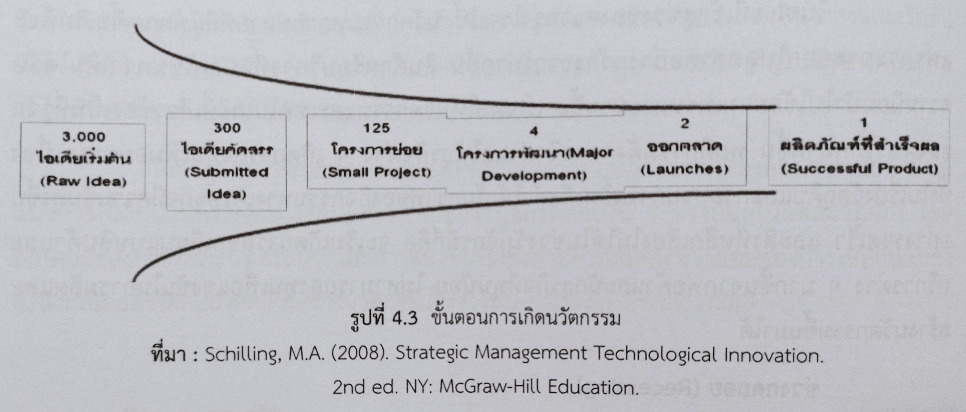

Slide 10
3.ทฤษฎีที่เกี่ยวข้องกับนวัตกรรมผลิตภัณฑ์
นวัตกรรมผลิตภัณฑ์ เป็นกระบวนการที่สัมพันธ์กับ 2 ตัวแปรหลัก ได้แก่ โอกาสทางด้านเทคโนโลยีและความต้องการของตลาด

Slide 11
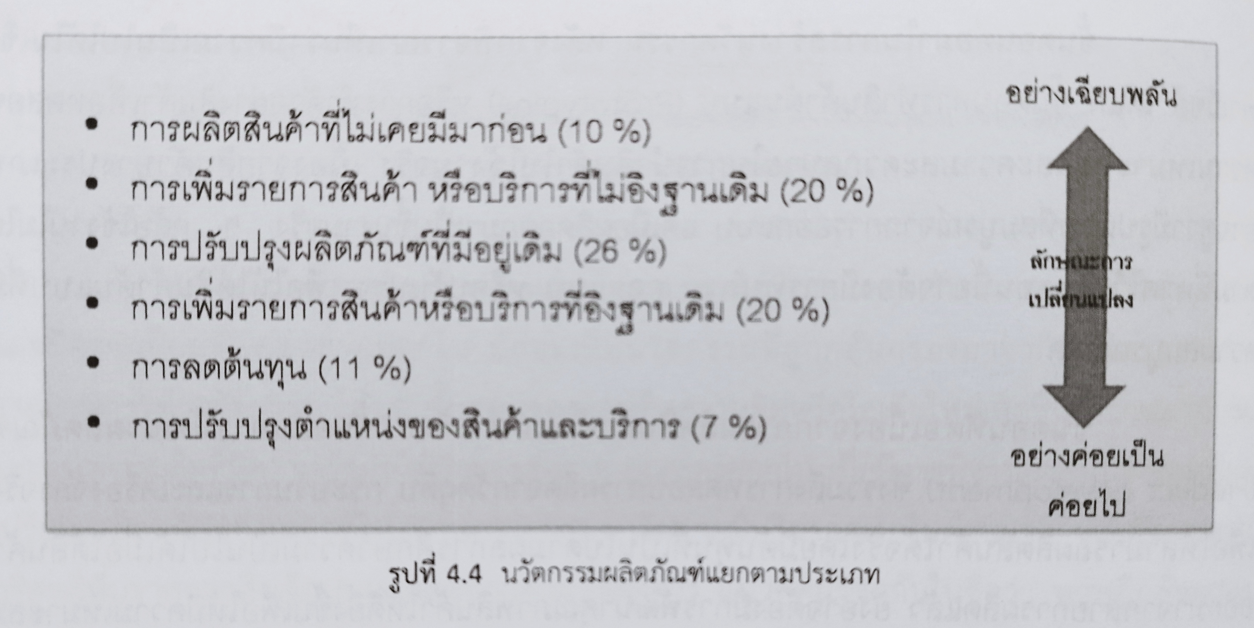

Slide 12
4.ทฤษฎีที่เกี่ยวข้องกับนวัตกรรมกระบวนการ
นวัตกรรมกระบวนการ คือ การประยุกต์ใช้แนวคิด วิธีการหรือกระบวนการใหม่ๆ ที่ส่งผลให้กระบวนการผลิตและการทำงานโดยรวมมีประสิทธิภาพและประสิทธิผลสูงขึ้นอย่างเห็นได้ชัด เช่น การใช้คอมพิวเตอร์ในการออกแบบ (CAD/CAM) ในกระบวนการผลิต เป็นต้น

Slide 13
4.ทฤษฎีที่เกี่ยวข้องกับนวัตกรรมกระบวนการ
นวัตกรรมกระบวนการ สามารถแบ่งออกได้ตามระดับของการเปลี่ยนแปลง ได้แก่
นวัตกรรมกระบวนการแบบค่อยเป็นค่อยไป
นวัตกรรมในลักษณะลำดับขั้นการพัฒนา
นวัตกรรมกระบวนการแบบฉับพลัน
นวัตกรรมในลักษณะที่มีการเปลี่ยนแปลงรูปแบบของการผลิตโดยสิ้นเชิง

Slide 14
5.ทฤษฎีที่เกี่ยวข้องกับนวัตกรรมบริการ
นวัตกรรมบริการ (Service Innovation) คือ การนำความคิดและแนวทางการดำเนินงานใหม่ ที่ผ่านการคิดอย่างเป็นระบบ และเข้าใจถึงความต้องการของผู้ใช้บริการ มาใช้เป็นแนวทางการสร้างการบริการที่แตกต่าง เพื่อมุ่งตอบสนองต่อความพึงพอใจของลูกค้าที่จะนำไปสู่การนำเสนอบริการที่เกินความคาดหวังให้กับลูกค้า

Slide 15
5.ทฤษฎีที่เกี่ยวข้องกับนวัตกรรมบริการ
การให้บริการที่แตกต่างจากผลิตภัณฑ์
ความเป็นเอกลักษณ์
จับต้องไม่ได้
ความรู้สึกชั่วพริบตา
ไม่สามารถแบ่งแยกได้

Slide 16
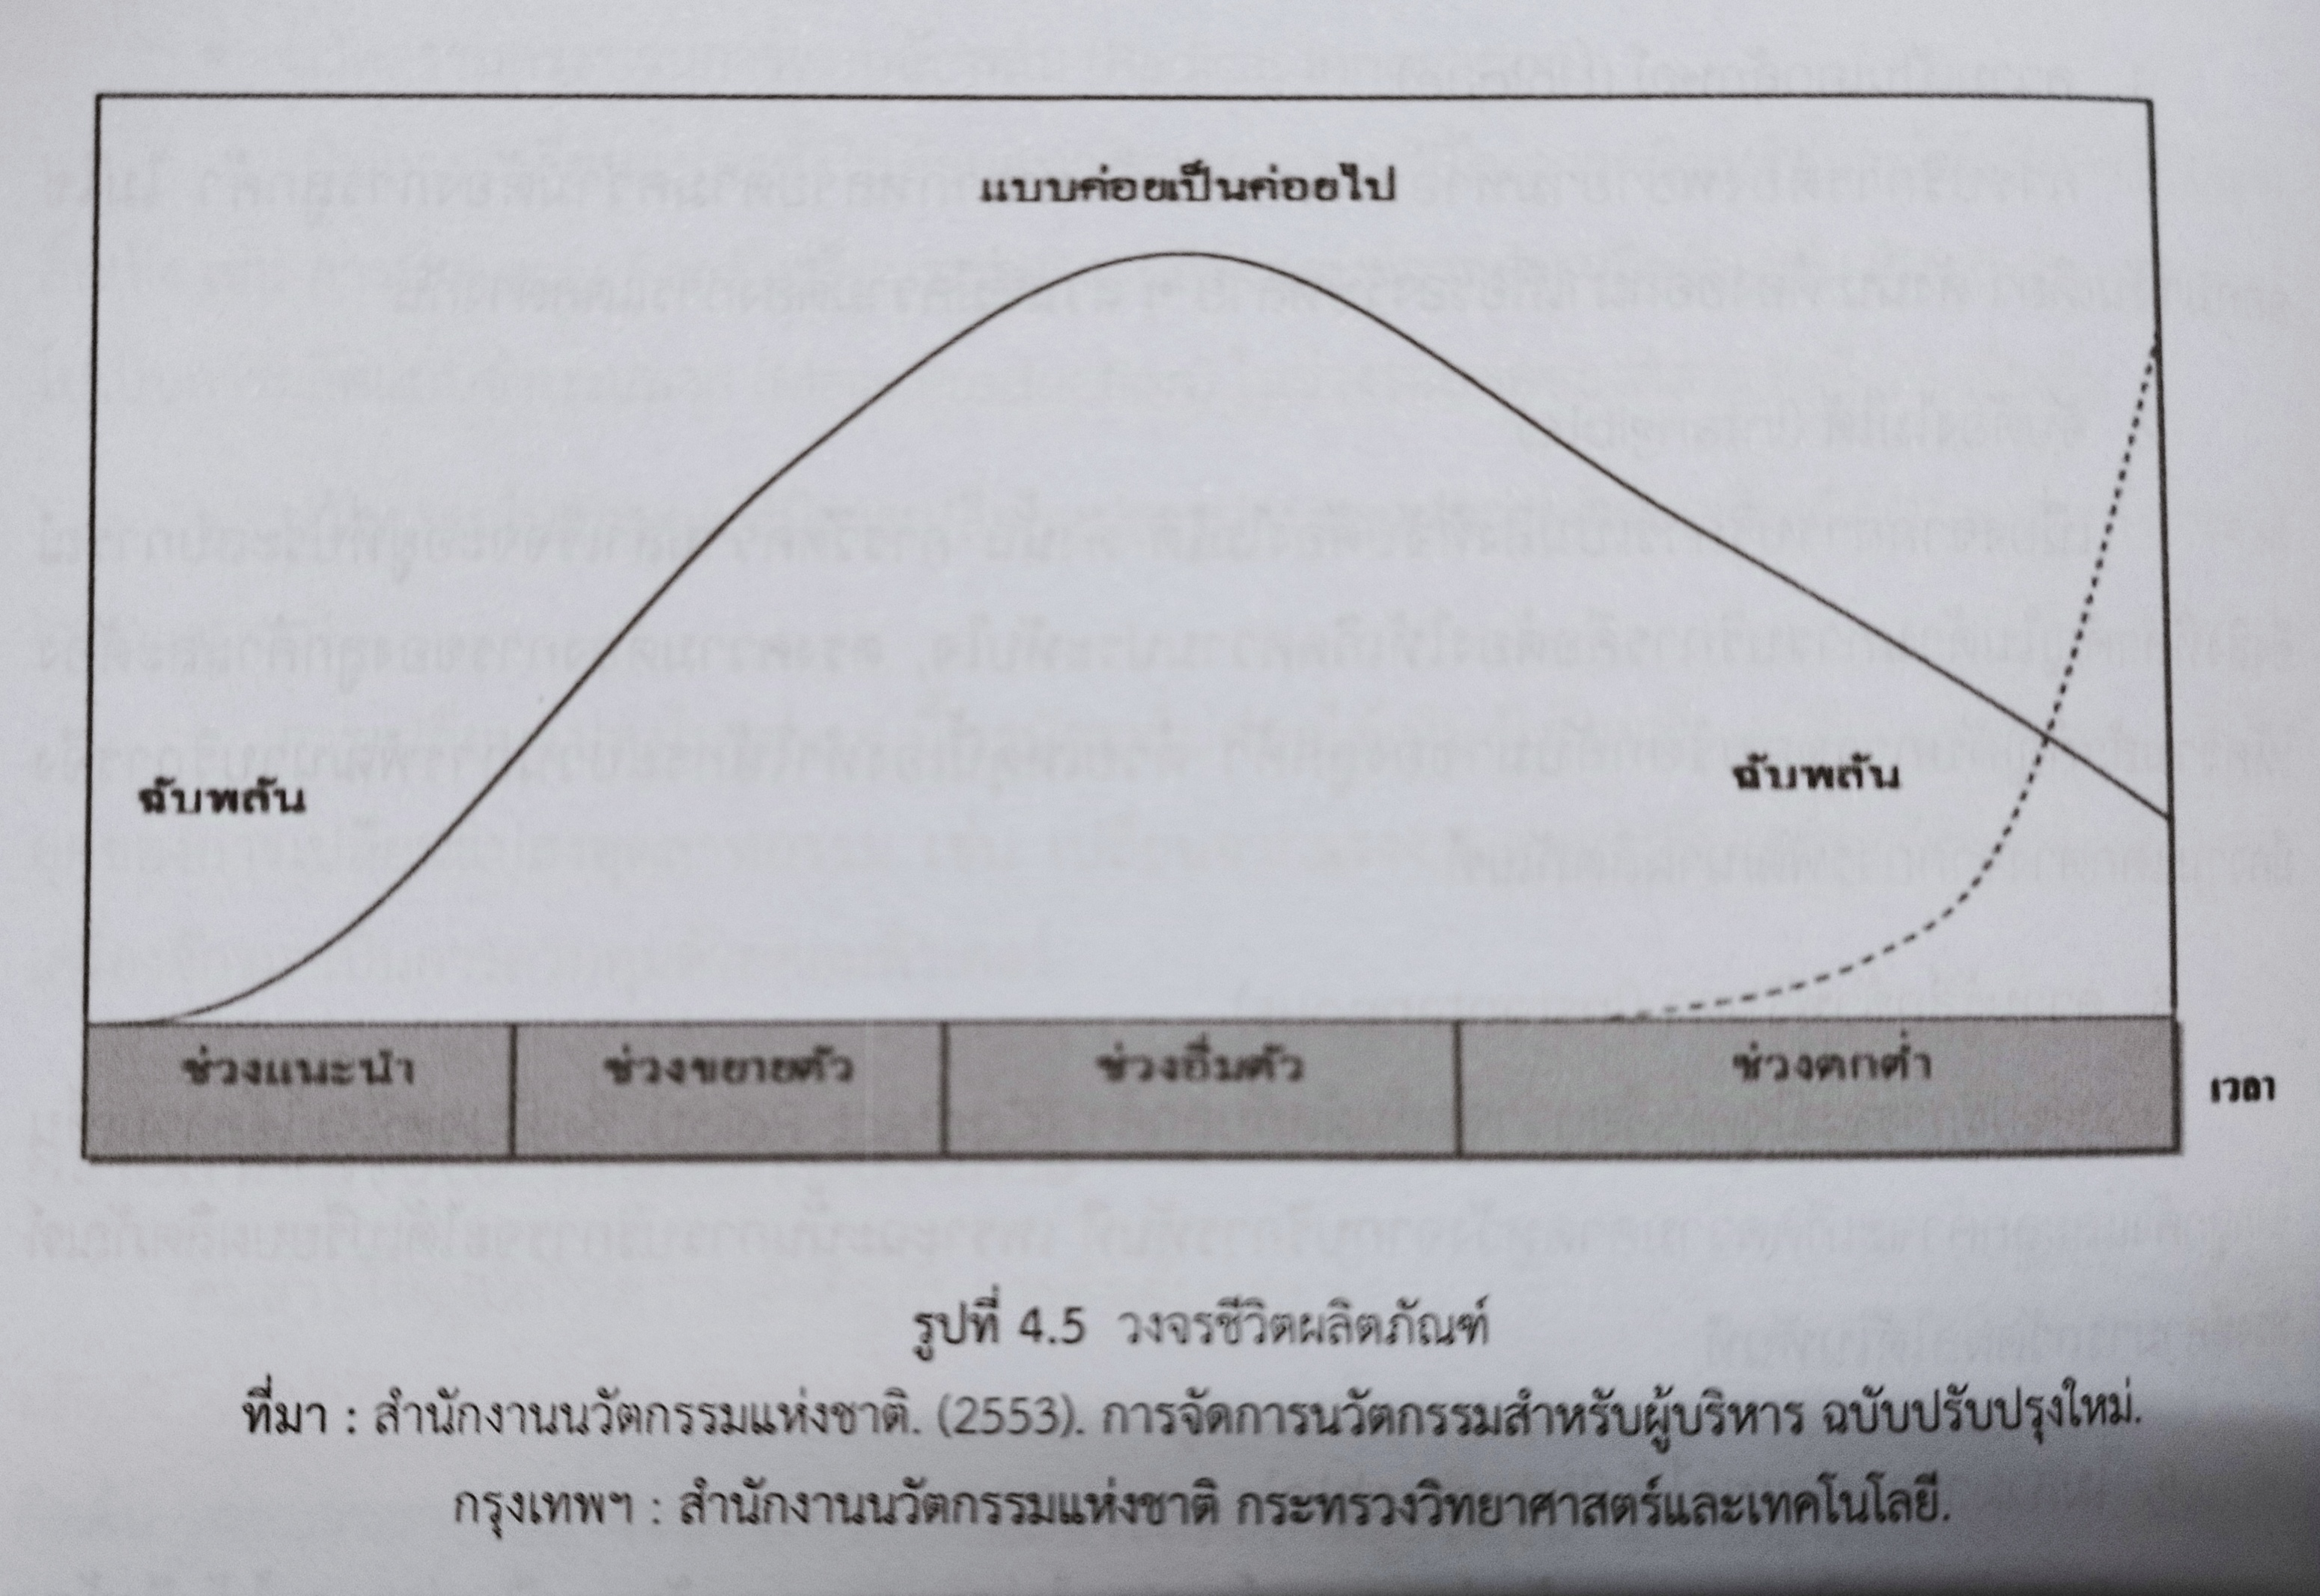
6.ทฤษฎีวงจรชีวิต
ทฤษฎีวงจรชีวิตที่เกี่ยวข้องกับทฤษฎีทางด้านนวัตกรรม มีดังนี้
วงจรชีวิตของผลิตภัณฑ์ (Product Life Cycle - PLC)

Slide 17
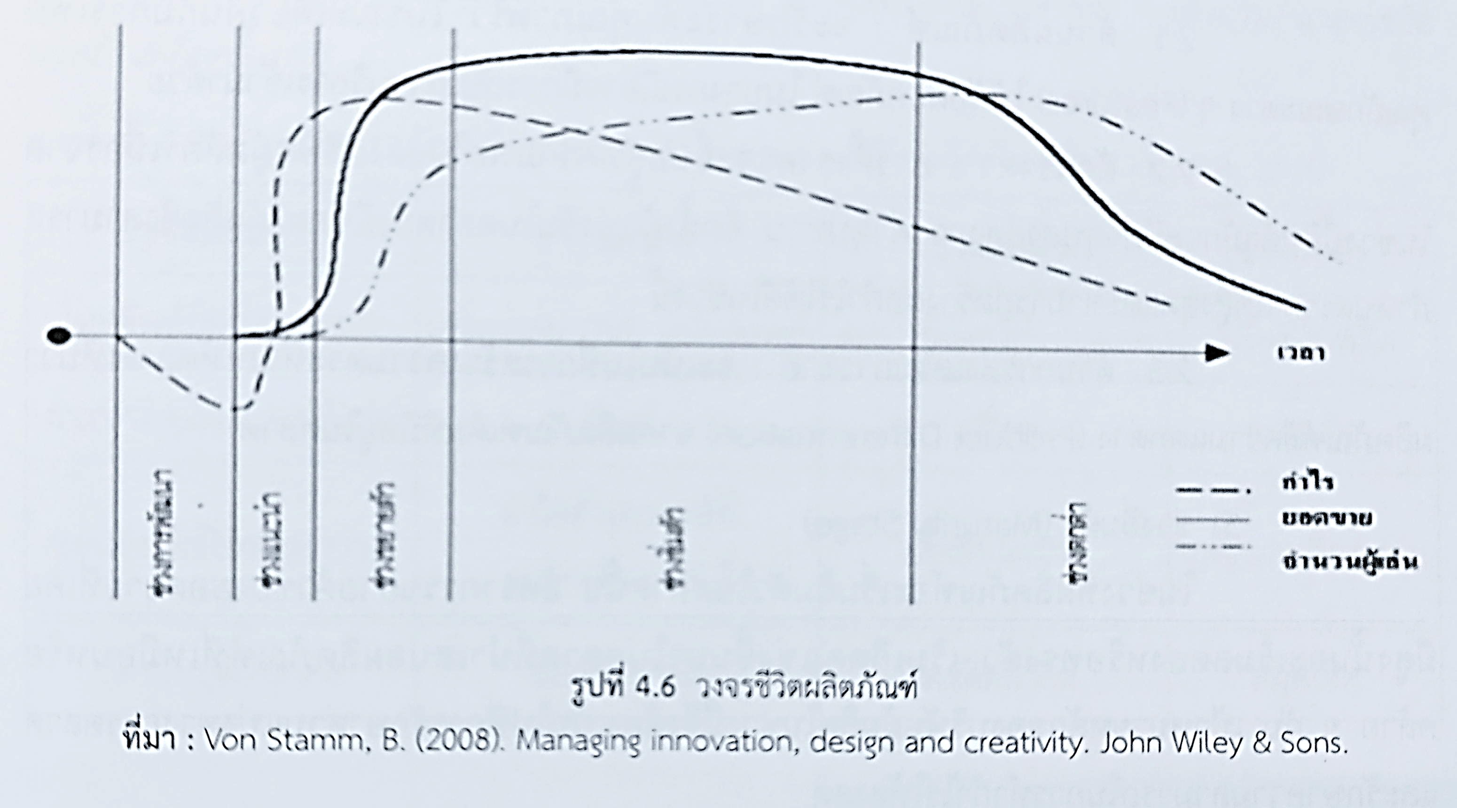

Slide 18
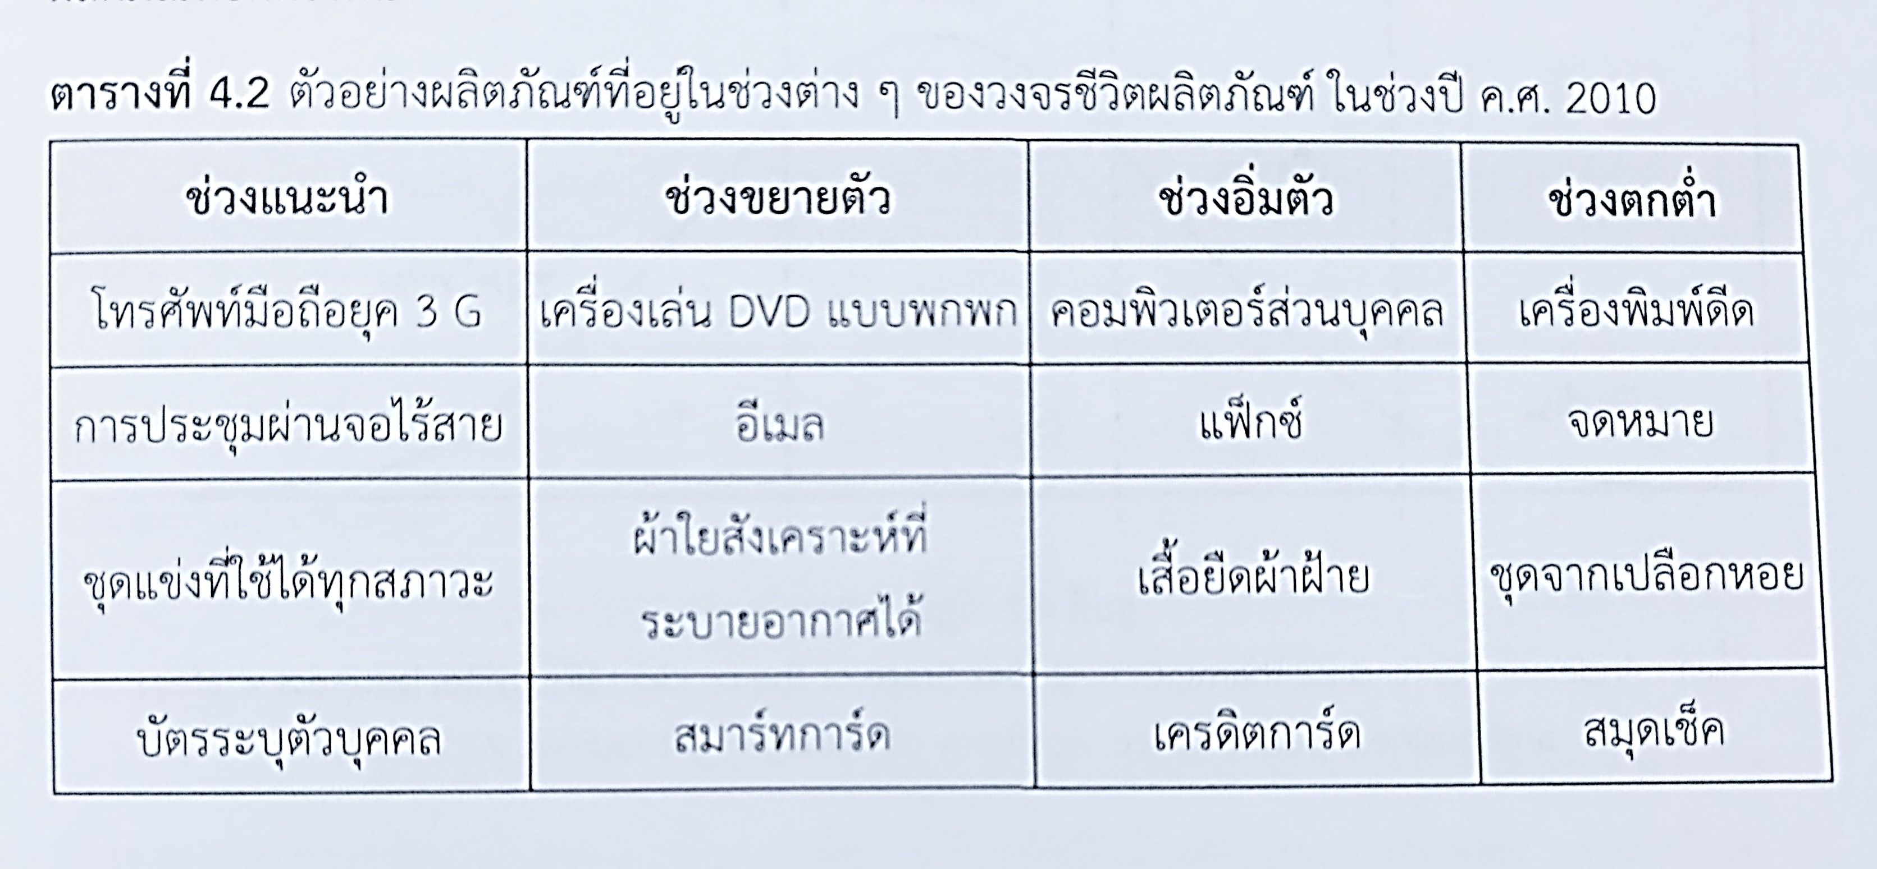

Slide 19
6.ทฤษฎีวงจรชีวิต
ทฤษฎีวงจรชีวิตที่เกี่ยวข้องกับทฤษฎีทางด้านนวัตกรรม มีดังนี้
วงจรชีวิตของธุรกิจ (Business Life Cycle - BLC)

Slide 20
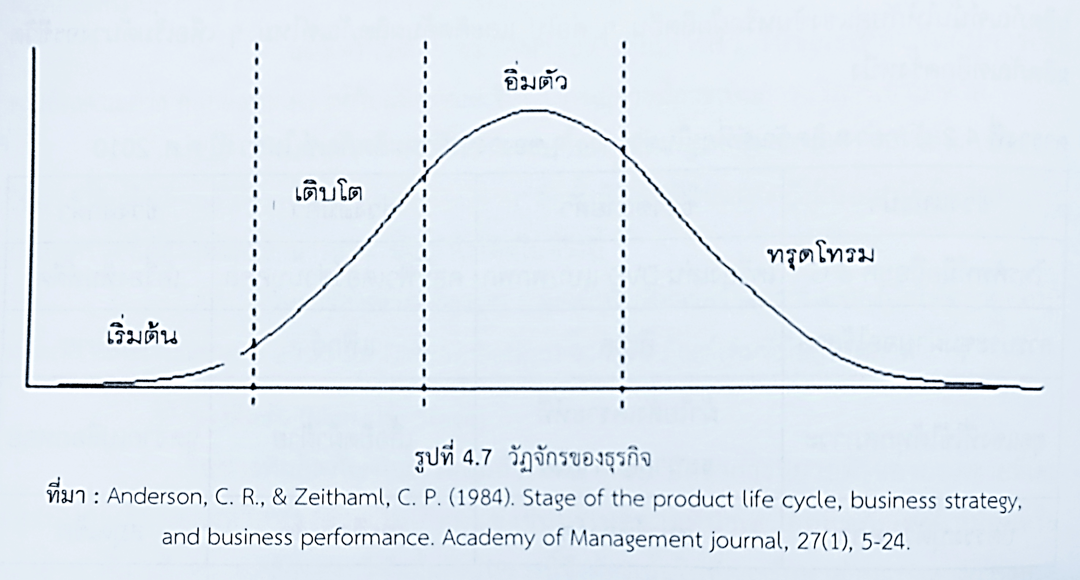

Slide 21
6.ทฤษฎีวงจรชีวิต
ทฤษฎีวงจรชีวิตที่เกี่ยวข้องกับทฤษฎีทางด้านนวัตกรรม มีดังนี้
วงจรชีวิตของเทคโนโลยี (Technology Life Cycle - TLC)

Slide 22
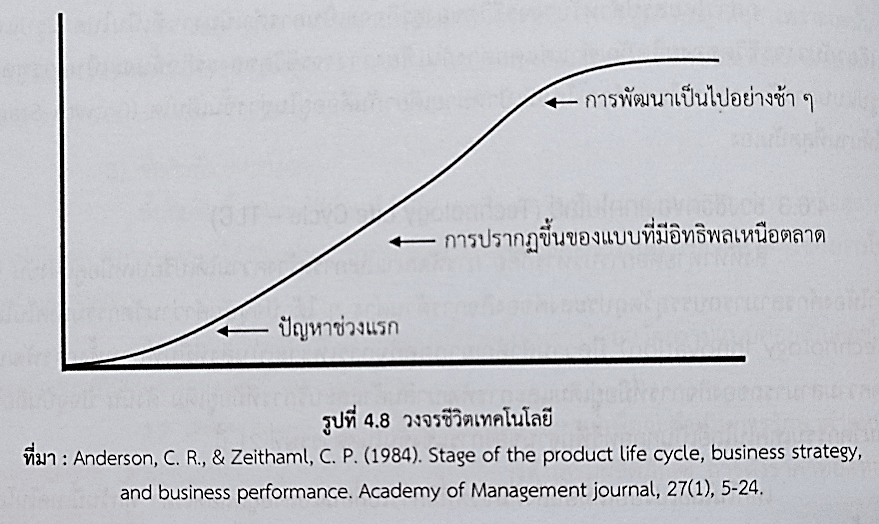

Slide 23
6.ทฤษฎีวงจรชีวิต
ทฤษฎีวงจรชีวิตที่เกี่ยวข้องกับทฤษฎีทางด้านนวัตกรรม มีดังนี้
วงจรชีวิตของเทคโนโลยี (Technology Life Cycle - TLC)
ช่วงชีวิตของการพัฒนาเทคโนโลยีสามารถแบ่งออกเป็น 4 ขั้นตอน ดังนี้
ช่วงของการเกิดเทคโนโลยีใหม่
ช่วงของการเกิดเทคโนโลยีเดียวกัน
ช่วงของการเกิดเทคโนโลยีหลัก
ช่วงของการเข้าสู่การเป็นเทคโนโลยีพื้นฐาน

Slide 24
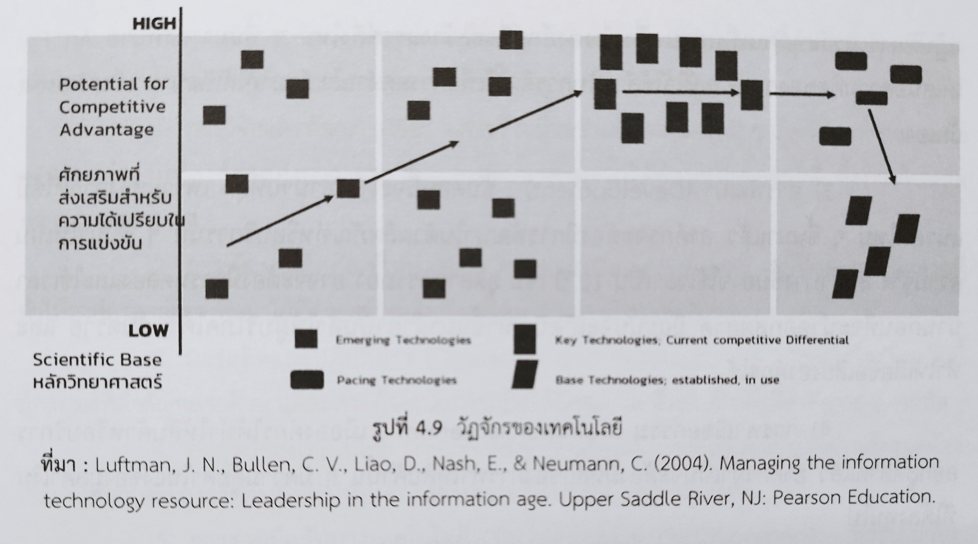

Slide 25
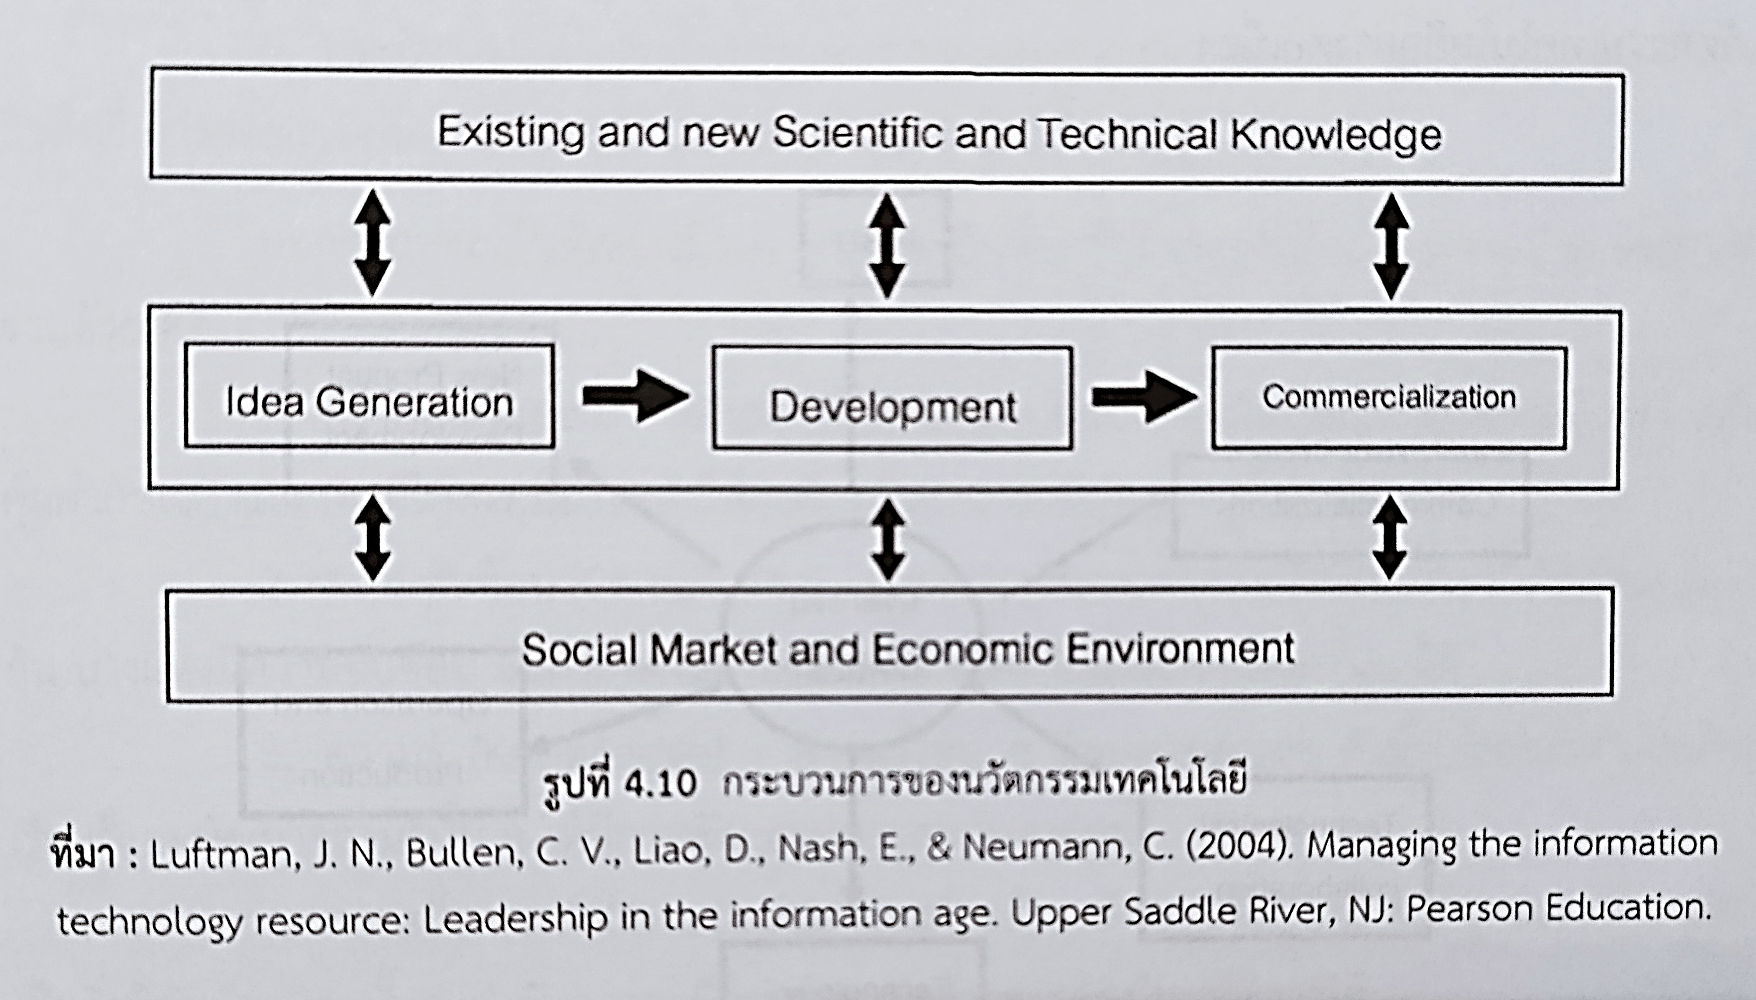

Slide 26
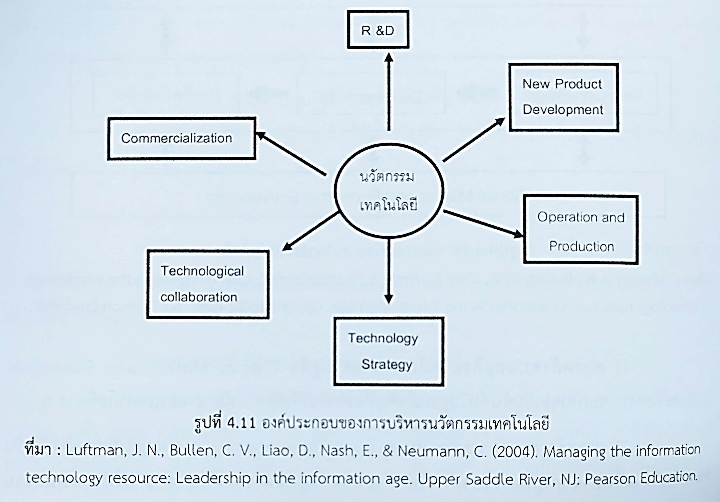

Slide 27
การบริหารนวัตกรรมเทคโนโลยี
ในประเด็นอื่นๆ มีดังนี้
ความเสี่ยง
ความซับซ้อน
ความรู้
การสร้างสรรค์

Slide 28
7.ทฤษฎีที่เกี่ยวข้องกับนวัตกรรมรูปแบบอื่นๆ
ทฤษฎีวงจรชีวิตที่เกี่ยวข้องกับทฤษฎีทางด้านนวัตกรรม มีดังนี้
นวัตกรรมองค์กร
นวัตกรรมการตลาด
นวัตกรรมเชิงนโยบาย
นวัตกรรมการบริหารจัดการ

Slide 29
พื้นที่นวัตกรรม
นวัตกรรมในองค์กรมี 4 พื้นที่ ดังนี้
1. นวัตกรรมผลิตภัณฑ์
2. นวัตกรรมกระบวนการ
3. ตำแหน่งนวัตกรรม
4. กรอบความคิดนวัตกรรม

Slide 30
